Slide 1
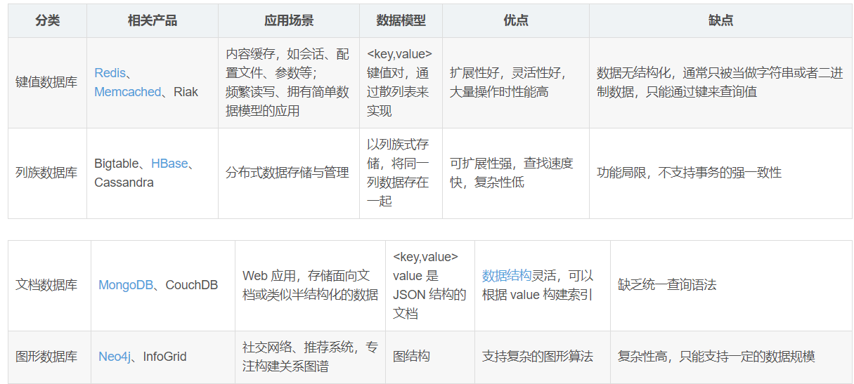
NoSql
什么是NoSql？
NoSQL，指的是非关系型的数据库。NoSQL有时也称作Not Only SQL的缩写，是对不同于传统的关系型数据库的数据库管理系统的统称。
NoSQL用于超大规模数据的存储。（例如谷歌或Facebook每天为他们的用户收集万亿比特的数据）。这些类型的数据存储不需要固定的模式，无需多余操作就可以横向扩展。

Slide 2
Redis简单了解
什么是Redis？
Redis 是完全开源的，遵守 BSD 协议，是一个高性能的 key-value（键值数据库） 数据库。Redis运行在内存中。
Redis特点：
1.数据结构简单，拓展表比较容易
2.读取速度快，对较大数据处理快。Redis能读的速度是110000次/s,写的速度是81000次/s
3.丰富的数据类型 – Redis支持String:、Hash、List、Set、Sorted Set--有序集合数据类型操作。
4.原子 – Redis的所有操作都是原子性的，意思就是要么成功执行要么失败完全不执行。
5.可持久化。数据可写入磁盘。
适用场景：
1.缓存。热点数据(经常会被查询，但是不经常被修改或者删除的数据)
2.排行榜。Redis提供的有序集合数据类构能实现各种复杂的排行榜应用。
3.计数器:。视频网站视频的播放数等。为了保证数据实时效，每次浏览都得给+1，并发量高时如果每次都请求数据库操作无疑是种挑战和压力。
4.分布式会话、分布式锁、社交网络
……..

Slide 3
Redis简单了解
简单使用：
String： SET key value------设置指定 key 的值
GET key------获取指定 key 的值
Hash: HMSET key field1 value1 field2 value2… ------同时将多个 field-value (域-值)对设置到哈希表 key 中。
HGET key field------获取存储在哈希表中指定字段的值
List: LPUSHX key value------将一个值插入到已存在的列表头部
LRANGE key start stop------获取列表指定范围内的元素
Set: SADD key member1 [member2]------向集合添加一个或多个成员
SMEMBERS key------返回集合中的所有成员
Key: SET key----添加键 DEL------删除键

Slide 4
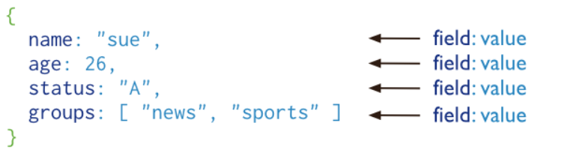
MongoDB简单了解
什么是MongoDB？
MongoDB是一款为web应用程序和互联网基础设施设计的数据库管理系统，是NoSQL类型的数据库。 MongoDB是一种文档数据库，数据存储在文档中。数据格式为BSON（Binary JSON），类似json的一种二进制文件。
文档：由一组key---value组成。类似于 JSON 对象。字段值可以包含其他文档，数组及文档数组。相当于关系型数据库中的一条记录。
优势:
海量数据下，性能优越;
文档结构的存储方式，能够更便捷的获取数据;
内置GridFS，支持大容量的存储;
内置 Auto- Sharding 自动分片支持云级扩展性，分片简单

Slide 5
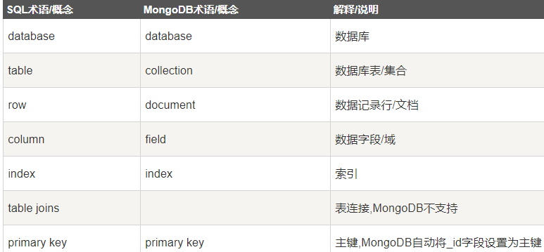
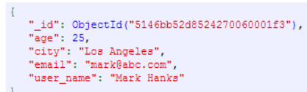
MongoDB简单了解
MongoDB与RDBMS(关系型数据库)一些术语对比:

Slide 6
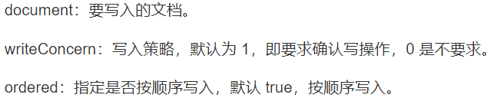
MongoDB简单了解
简单使用:
建库(不存在)/切换库(存在)： use database_name
删库(在当前库使用)： db.dropDatabase()
创建集合: db.createCollection(collectionName, options)
删除集合: db.collectionName.drop()
插入文档至集合：
db. collectionName.insert() 、
db. collectionName.insertOne(<document>，{writeConcern: <document>}) 和
db. collectionName.insertMany(
[ <document 1> , <document 2>, ... ],
{
writeConcern: <document>,
ordered: <boolean>
})

Slide 7
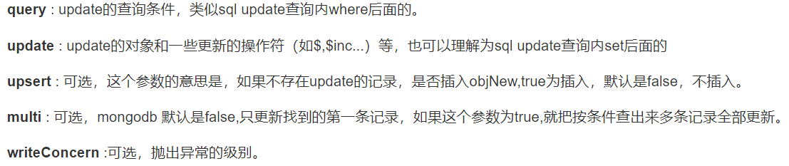
MongoDB简单了解
简单使用：
db. collectionName.update(
<query>，<update>,
{
upsert: <boolean>,
multi: <boolean>,
writeConcern: <document>
})

Slide 8
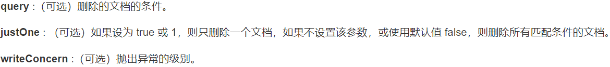
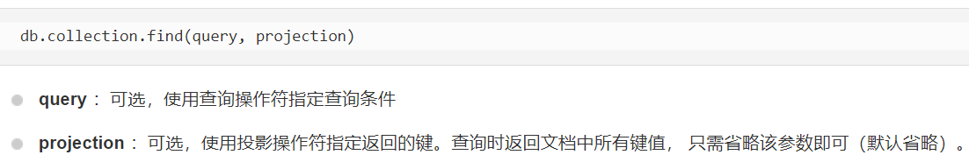
MongoDB简单了解
简单使用：
db. collectionName.remove(
<query>,
{ justOne: <boolean>,
writeConcern: <document>})

Slide 9
NoSQL与RDBMS简单比较
存储结构：
RDBMS---数据表，预先定义，不方便修改已有大量数据的表。
NoSQL---数据集，如键值对、文档等，动态结构，便于适应数据类型和结构的变化。
存储代价：
RDBMS存储代价 < NoSQL存储代价
可支持并发量:
RDBMS因为其存储结构，对并发的支持更多依赖于提高处理能力与计算机的性能，是纵向扩展，最终会达到上限。 NoSQL存储天然就是分布式的，NoSQL数据库的扩展可以通过给资源池添加更多普通的数据库服务器(节点)来分担负载。（横向扩展）
大数据时代：
SQL数据库可以可靠地存储和处理数据，而NoSQL最大的优势是在应对大数据方面。 NoSQL用无模式方式做数据管理，所以其横向扩展潜力是无限的，这可能是深度处理大数据捕获、管理、检索、分析和可视化的唯一有效途径。

Slide 10
Redis与MongoDB简单比较
内存管理：
Redis 数据全部存在内存，定期写入磁盘，当内存不够时，可以选择指定的 LRU 算法删除数据。
MongoDB 数据会优先存于内存，当内存不够时，只将热点数据放入内存，其他数据存在磁盘，采用binlog方式（MySQL同样采用该方式）支持持久化。
Redis 和mongoDB特别消耗内存，一般不建议将它们和别的服务部署在同一台服务器上。
数据结构：
Redis 支持的数据结构丰富，包括hash、set、list等
MongoDB 数据结构比较单一，但是支持丰富的数据表达，索引，最类似关系型数据库，支持的查询语言非常丰富。
数据量与性能：
当物理内存够用的时候，性能，redis>mongodb>mysql
数据量，mysql>mongodb>redis
mongodb可以存储文件，适合存放大量的小文件，内置了GirdFS 的分布式文件系统。

